Slide 1
Tecniche di attacco avanzate
Return Oriented Programming (ROP) e Return to Libc (ret2libc)

Slide 2
Recap: Prologo chiamata funzione
.....
call $func
RSP
push $next_instr
.....
jmp $func
....
push $rbp
mov $rbp, $rsp
OLD RPB
RBP
RSP
sub $rsp, $dim
RETURN RIP
....
RSP
.....
RSP

Slide 3
Recap: Epilogo chiamata funzione
.....
....
RSP
.....
leave
mov $rsp, $rbp
pop $rbp
ret
OLD RPB
RBP
add $rsp, 8
RSP
OLD RIP
jmp $rsp - 8
RSP
.....
RSP

Slide 4
Recap: Buffer Overflow
....
.....
SH
leave
RSP
.....
mov $rsp, $rbp
EL
pop $rbp
CO
ret
DE
add $rsp, 8
jmp $(rsp-8)
OLD RPB
our_rbp
RBP
RSP
OLD RIP
shellcode_init
Controlliamo:
Il valore di RIP
Il valore di RBP
Il contenuto della pila
RSP
our_rsp_init
.....
RSP
....

Slide 5
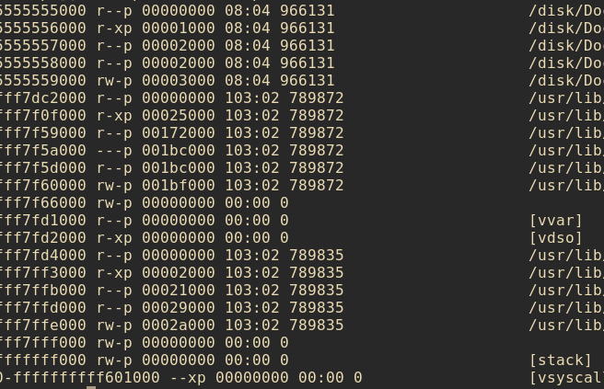
Difesa: NX
Il meccanismo di difesa più semplice contro i BoF è rendere lo stack non esegubile
Tutti i binari, al di fuori di quelli didattici, hanno lo stack non eseguibile

Slide 6
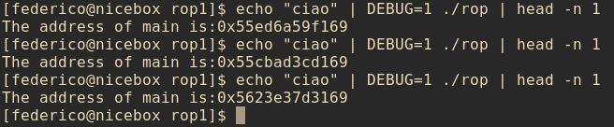
Difesa: ASLR
ASLR (Address space layout randomization) è un meccanismo di difesa implementato dal kernel e non dal binario.
Ad ogni esecuzione gli indirizzi di tutti i segmenti di memoria sono casuali, gli offset all'interno dei segmenti sono comunque statici e noti a tempo di compilazione

Slide 7
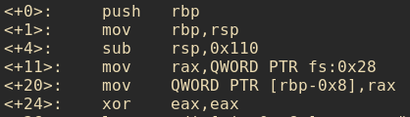
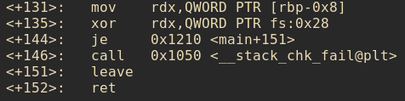
Difesa: Canarini
.....
RSP
.....
CANARY
OLD RPB
RBP
OLD RIP
.....

Slide 8
GOT e PLT (Prima chiamata)
call printf@plt
RIP
DL
PLT
name | jump
scanf@plt | GOT 0x1
.... | ....
printf@plt | GOT 0x3d
printf@libc
RIP
GOT
offset
0x1 | scanf@libc
.... | ....
0x3d
printf@libc

Slide 9
GOT e PLT (Seconda chiamata)
call printf@plt
RIP
DL
PLT
name | jump
scanf@plt | GOT 0x1
.... | ....
printf@plt | GOT 0x3d
printf@libc
RIP
GOT
libc viene caricata ad un indirizo noto a tempo di esecuzione dal loader
PLT e GOT sono ad un offset noto a tempo di compilazione del segmento associato al binario
offset
0x1 | scanf@libc
.... | ....
0x3d
printf@libc

Slide 10

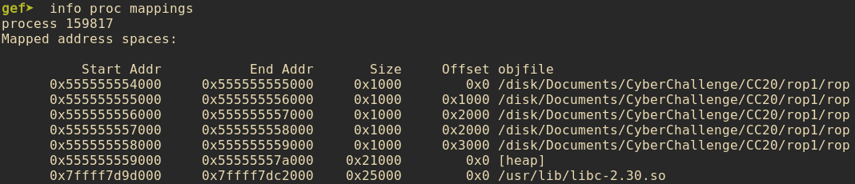
GOT e PLT (Esempio)

Slide 11
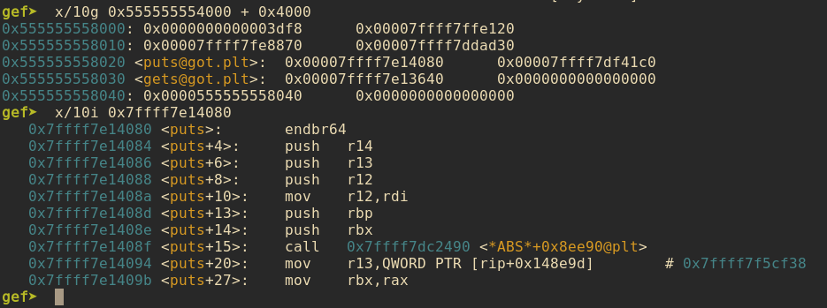
GOT e PLT (Esempio cont.)

Slide 12
Attacco: Code Reuse
Famiglia di attacchi in cui viene riusato il codice già a dispozione nelle sezioni esegubili della memoria
Il più semplice di questa famiglia di attacchi è l'attacco basato su ROP-Chains
Per eseguire una ROP-Chain è necessario controllare sia RIP che il contenuto della pila (ad esempio con un Buffer Overflow)
Con una ROP-Chain si costruisce una catena di indirizzi di istruzioni eseguite da delle RET in modo da controllare arbitrariamente il flusso di esecuzione di un binario

Slide 13
Attacco: ROP-Chain
Un gadget è un insieme di istruzioni (già presenti in un segmento esegubile di memoria) nella forma “istruzioni, ret”
INST
POP %RDI
POP %RAX
INST
RET
POP %RBX
...
RET
RET
Una ROP-Chain è una catena di gadget, precedunti dagli argomenti di ogni gadget

Slide 14
Attacco: ROP-Chain
0xdeadbeef
0xdeadd0d0
0xfeedd0d0
RIP
POP %RAX
RIP
POP %RBX
RIP
ADD %RAX, %RBX
RIP
RET
RIP
RET
RIP
RET
RAX
RBX
3
5
2
.....
0xfeedd0d0
2
0xdeadd0d0
3
0xdeadbeef
RSP
RSP
RSP
RSP
RSP
RSP

Slide 15

Attacco: ret2libc
Possiamo fare cose più interessanti che sommare 2 e 3 con le ROP. Come ad esempio chiamare funzioni di libc.
In linux %RDI è il registro usato per passare il primo argomento alle funzioni

Slide 16
Attacco: ret2libc
0xdeadbeef
system@libc
RIP
POP %RDI
RIP
.....
pwned
RIP
RET
....
RDI
*/bin/sh
.....
....
....
system@libc
*/bin/sh
0xdeadbeef
RSP
RSP
RSP
RSP

Slide 17


Risolviamo un po' di esercizi
checksec primo esercizio
checksec secondo esercizio

